Slide 1
Trabalho 3 – Conversão ER em ANFE
Lucas do Nascimento Macedo
Marcos Felipe Belisário da Costa
Miguel Sanches Rocha

Slide 2
Descrição geral do trabalho
O algoritmo desenvolvido possui a finalidade de representar a conversão de expressões regulares (ER’s) para autômatos finitos não determinísticos com transições vazias (ε);
Foi desenvolvido na linguagem orientada a objetos Python;
Utilizamos a biblioteca “PySimpleAutomata” para desenvolvermos a parte gráfica do programa;
Foi criado uma função “infix2postfix” para realizar a conversão da forma infixa da ER passado pelo usuário, para a forma posfixa, de modo a facilitar o processo de obtenção do AFNE correspondente.

Slide 3
Estruturas de dados utilizadas
Uso da estrutura árvore binária;
Uso da estrutura de dados dicionário “{ }”;
Uso da estrutura de dados lista “[ ]”;
Uso de classes para representar o autômato;
Uso da função set();
Uso da estrutura de dados Pilha.

Slide 4
Funcionamento do algoritmo
Primeiramente, o usuário fornece uma expressão regular na forma infixa como entrada para o algoritmo de conversão;
A expressão recebida é convertida para a sua forma posfixa por meio do uso de uma estrutura de dados pilha;
Uma árvore binária é criada a partir da expressão posfixa. Nela, os símbolos da expressão são representados como folhas e os operadores serão nós intermediários;
A árvore é, então, percorrida de forma recursiva de modo que cada operador (união, concatenação ou fechamento) irá chamar sua função correspondente e irá aplica-la em seus nós filhos.

Slide 5
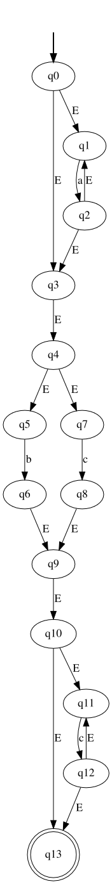
1º Teste de Execução
Expressão Regular: a*.(b+c). c*
À direta, temos o AFNE resultante
Assim temos que a linguagem para essa expressão regular é:
L = {W tal que W é o conjunto de todas as cadeias que possuem sempre um “b” ou pelo menos um “c” e todos os “a” vem antes do “b” e este vem antes de todos os “c”}.

Slide 6
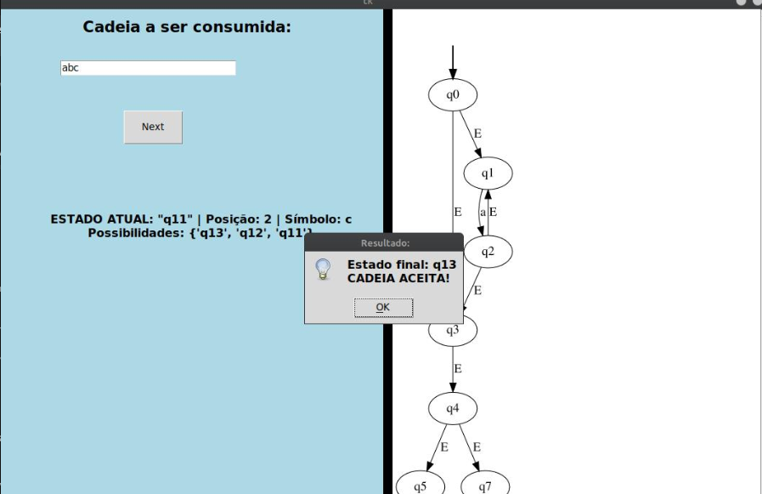
Testando com a cadeia “abc”
Resultado:

Slide 7
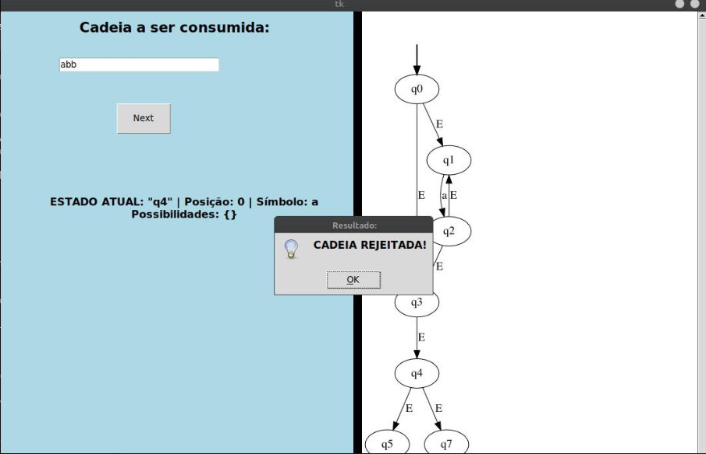
Testando com a cadeia “abb”
Resultado:

Slide 8
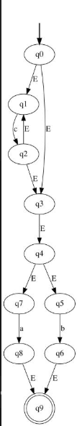
2º Teste de Execução
Expressão Regular: c*.(b+a)
À direta, temos o AFNE resultante
Assim temos que a linguagem para essa expressão regular é:
L = {W tal que W é o conjunto de todas as cadeias que se iniciam com qualquer quantidade de “c” e possuem um “b” ou um “a” no final}.

Slide 9
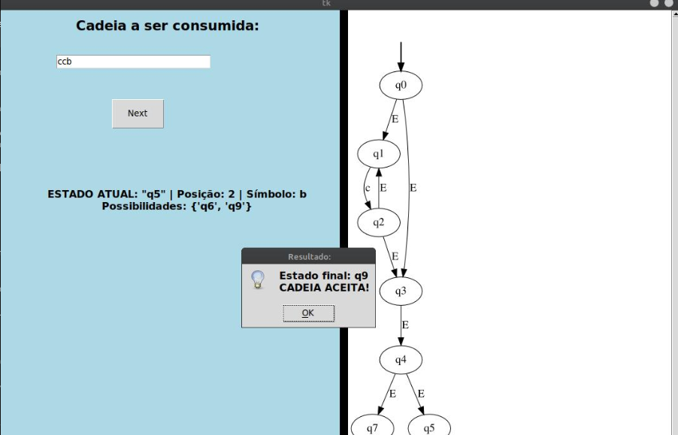
Testando com a cadeia “ccb”
Resultado:

Slide 10
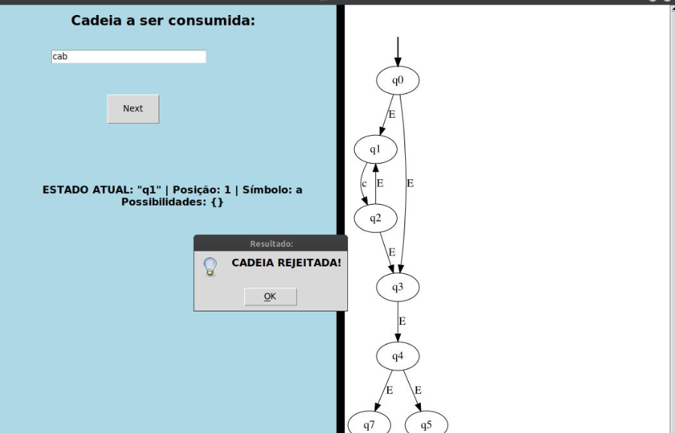
Testando com a cadeia “cab”
Resultado:

Slide 11
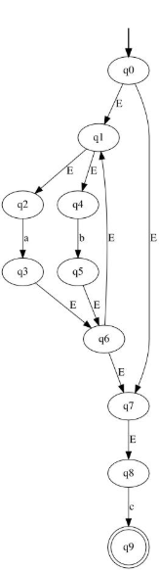
3º Teste de Execução
Expressão Regular: (a+b)*.c
À direta, temos o AFNE resultante
Assim temos que a linguagem para essa expressão regular é:
L = {W tal que W é o conjunto de todas as cadeias que terminam com um “c” em um alfabeto formado por {“a”,”b”,”c”}}.

Slide 12
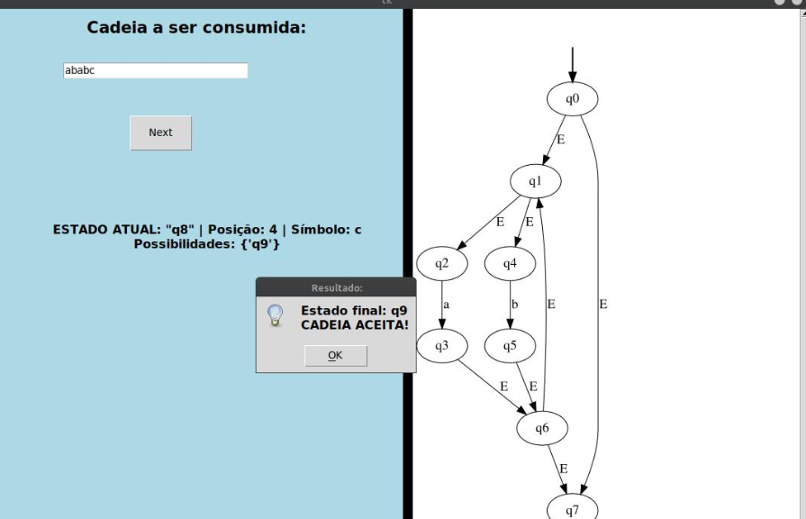
Testando com a cadeia “ababc”
Resultado:

Slide 13
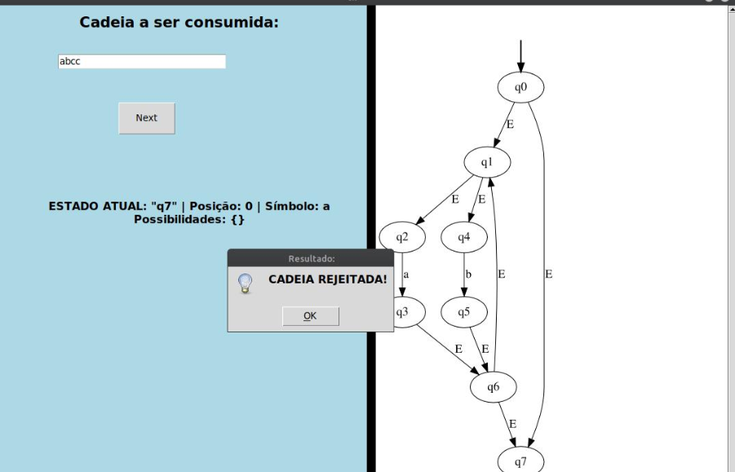
Testando com a cadeia “abcc”
Resultado:

